Slide 1
《数据结构》
软件学院
信息系统与工程研究所
张 力
lizhang@tsinghua.edu.cn
主楼东配楼11-410房间
电话：62795438，13910696507

Slide 2
助教：
李 璇： 负责大作业。
550124697@qq.com
18811328556
罗剑桥：负责算法作业
luojq17@mails.tsinghua.edu.cn
13121315650
Notes:
介绍教材
讲义，习题集，教学平台

Slide 3
《数据结构》教学目标:
熟悉掌握各类数据结构的逻辑特性和存储表示方法，以及基本操作的实现；并初步掌握对算法的时间和空间分析技术。
提高复杂程序设计的能力，学会按软件工程规范的要求编写程序。

Slide 4
教材:
《数据结构（C语言版）》
严慰敏，清华大学出版社
《数据结构题集（C语言版）》
严慰敏，清华大学出版社
参考书:
《数据结构基础（C++语言版）》
张力 等译，清华大学出版社

Slide 5
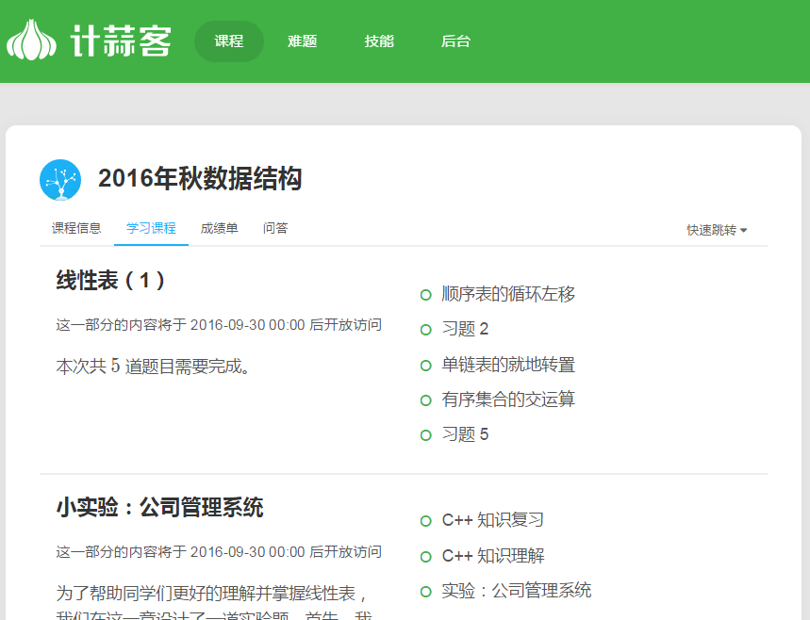
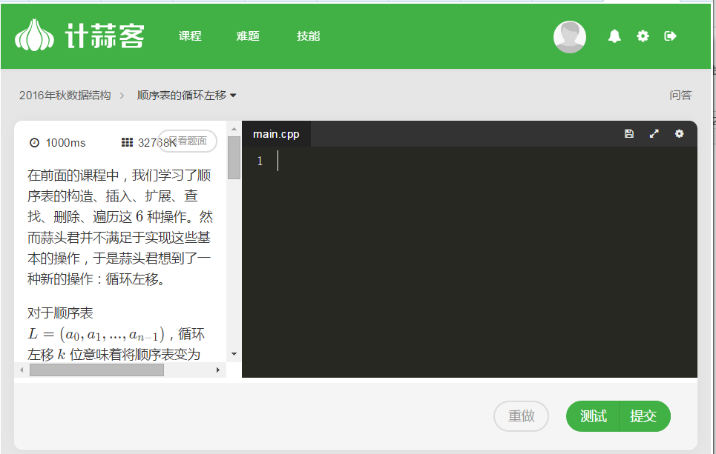
课程作业
1.算法作业：
30道数据结构算法；
6道算法难题；
2.课程实验:
信息检索系统；

Slide 6
考核方式：
算法作业：20%；
课堂测验：6%
课程实验（2个实验）：34%；
期末考试（闭卷）：40%；
算法附加分：5%；

Slide 7
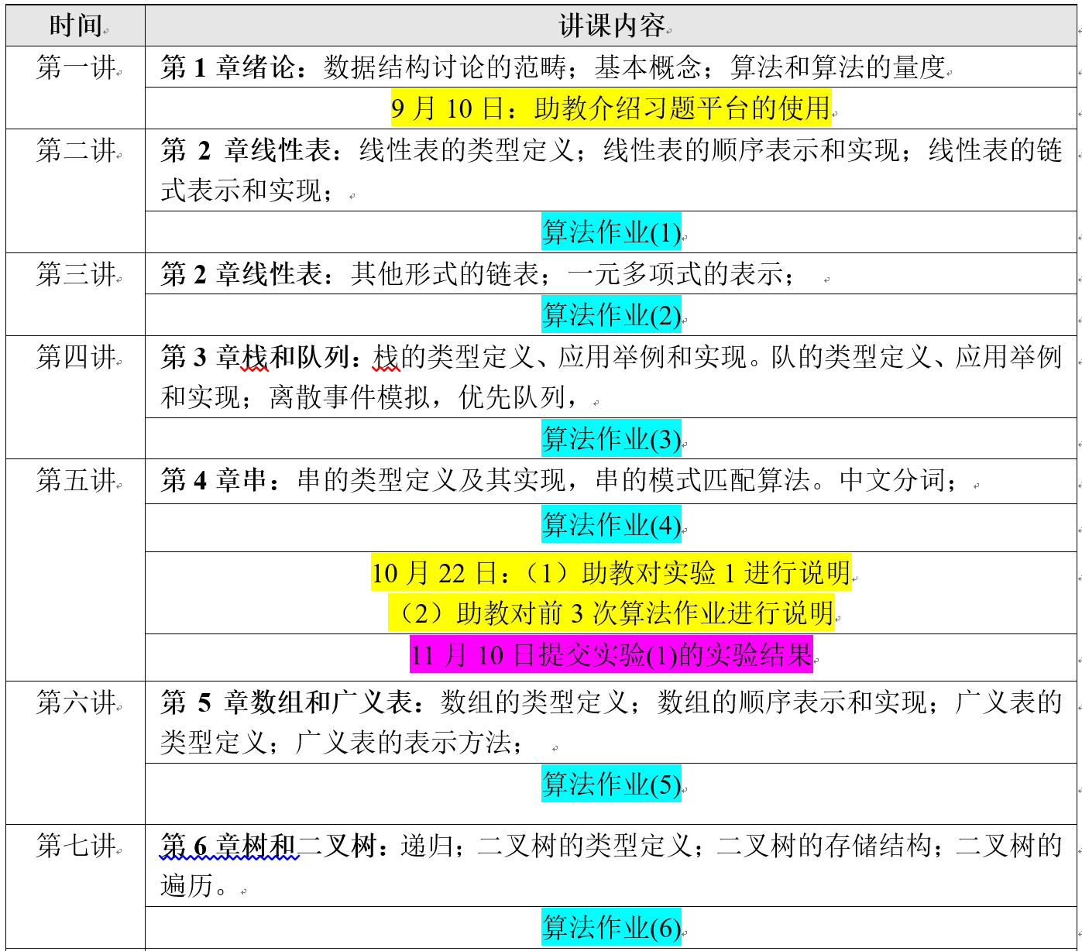
教学进度(1)：

Slide 8
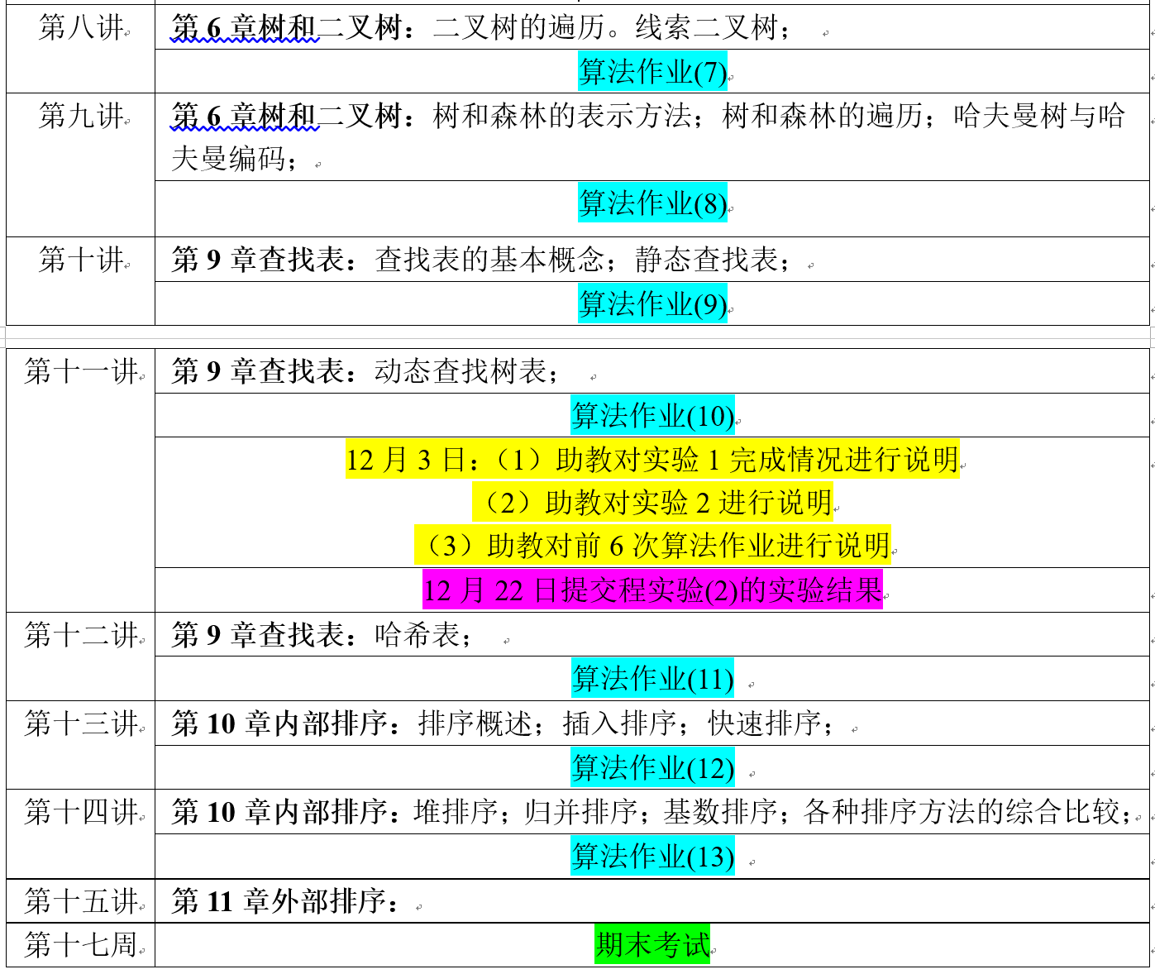
教学进度(2)：

Slide 9
第一章 绪 论
1.1 数据结构的定位
1.2 基本概念
1.3 算法和算法的分析

Slide 10
1.1 数据结构的定位
数据结构是程序设计的基础，也是编译原理，操作系统，数据库系统，人工智能，信息检索以及大型应用程序的基础。

Slide 11
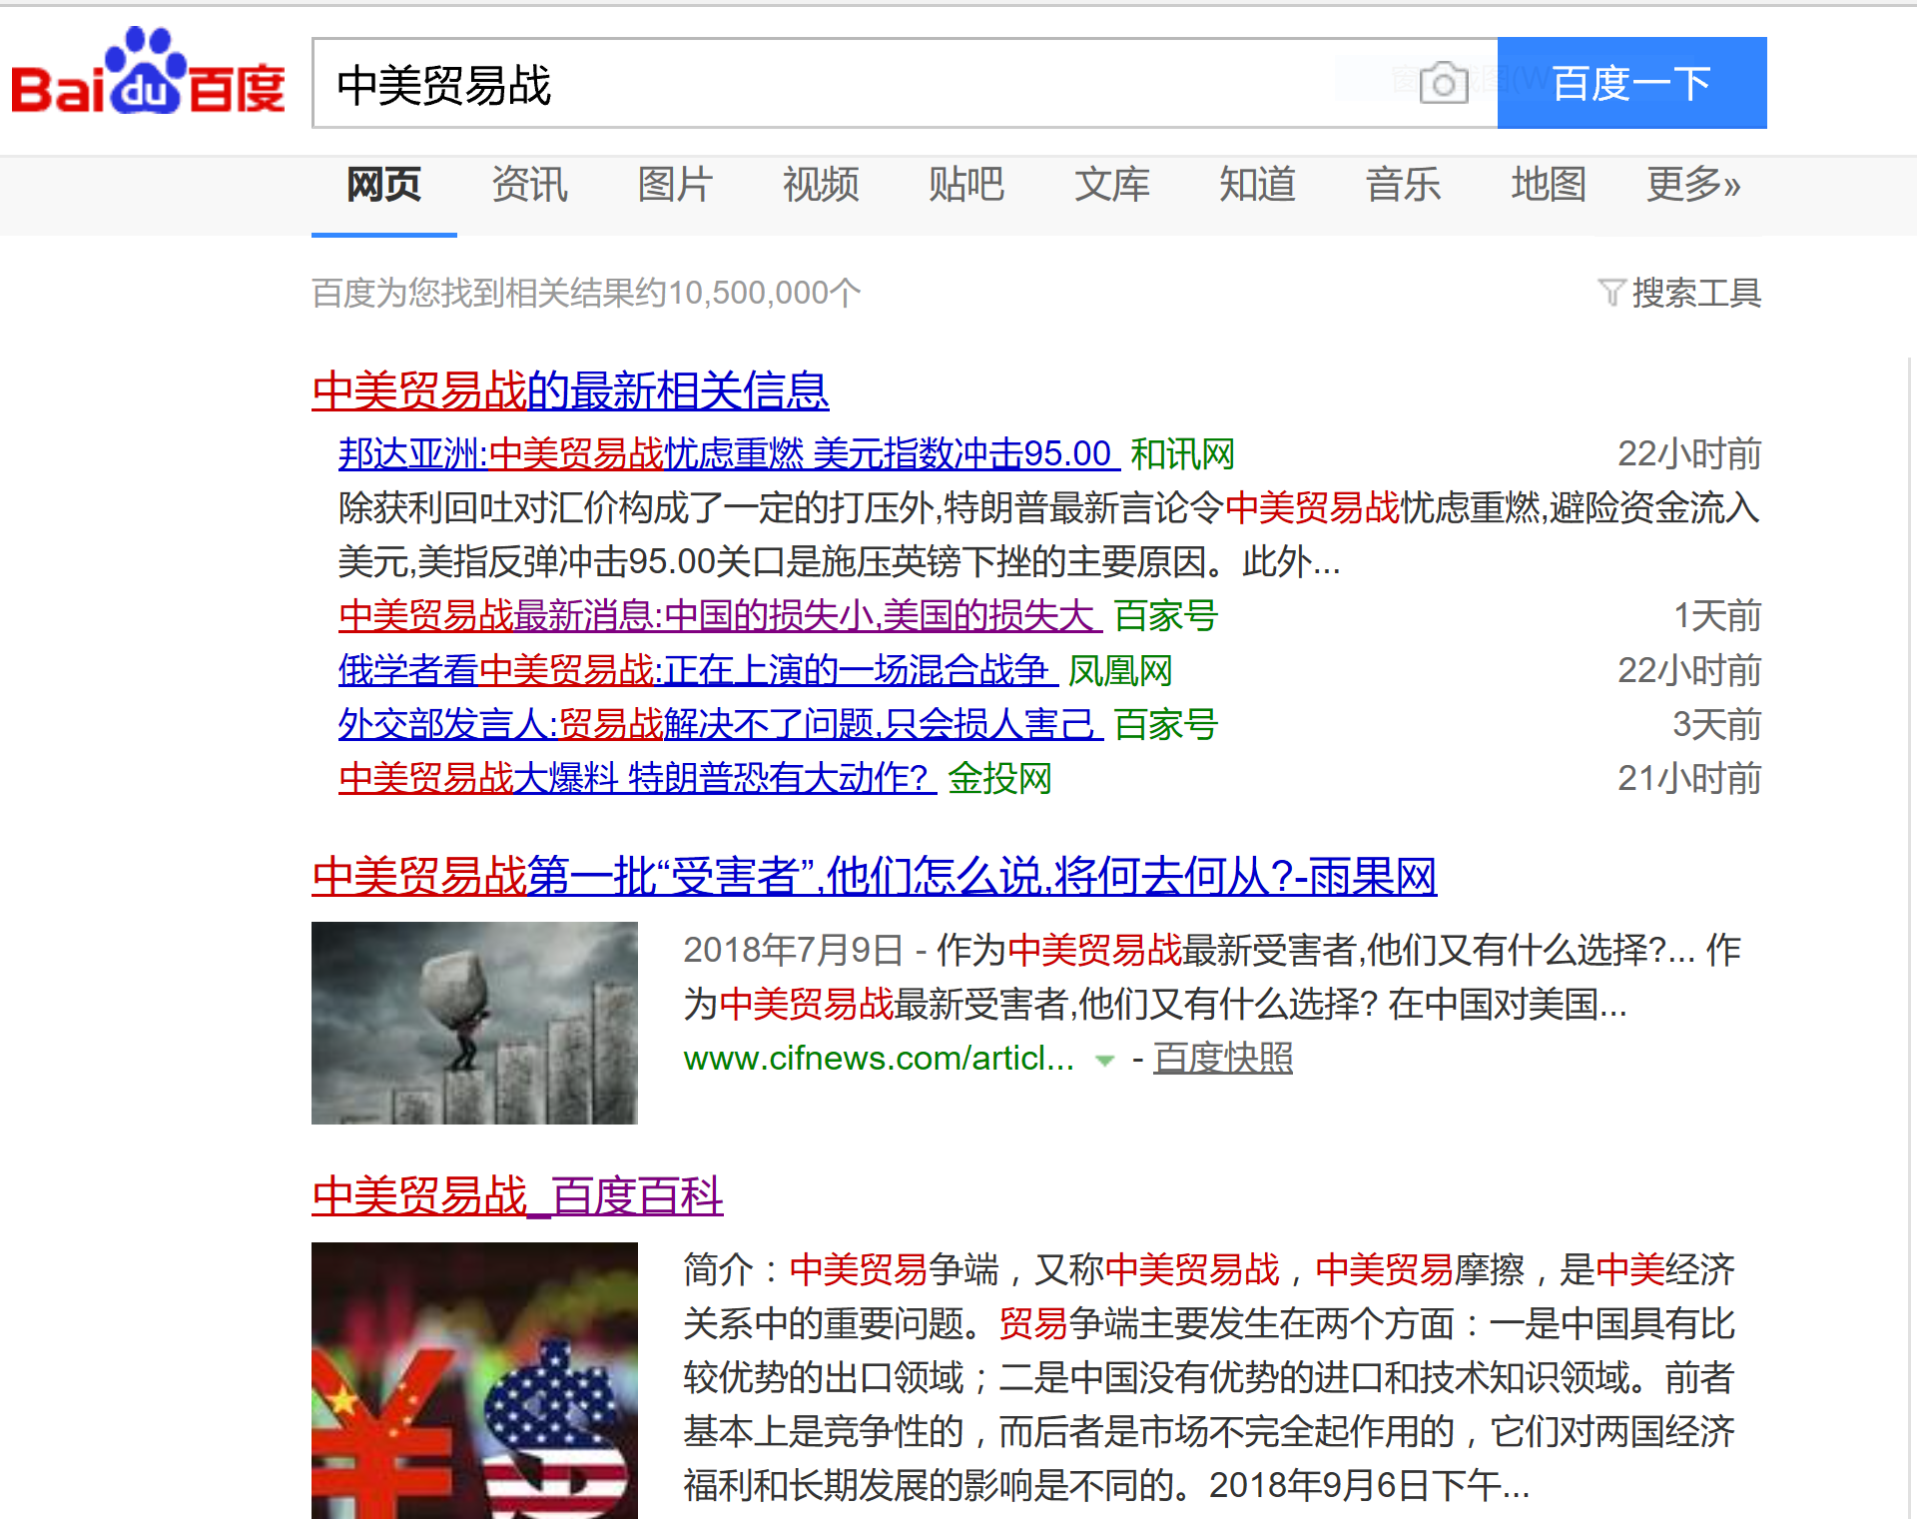
Web 搜索引擎

Slide 12
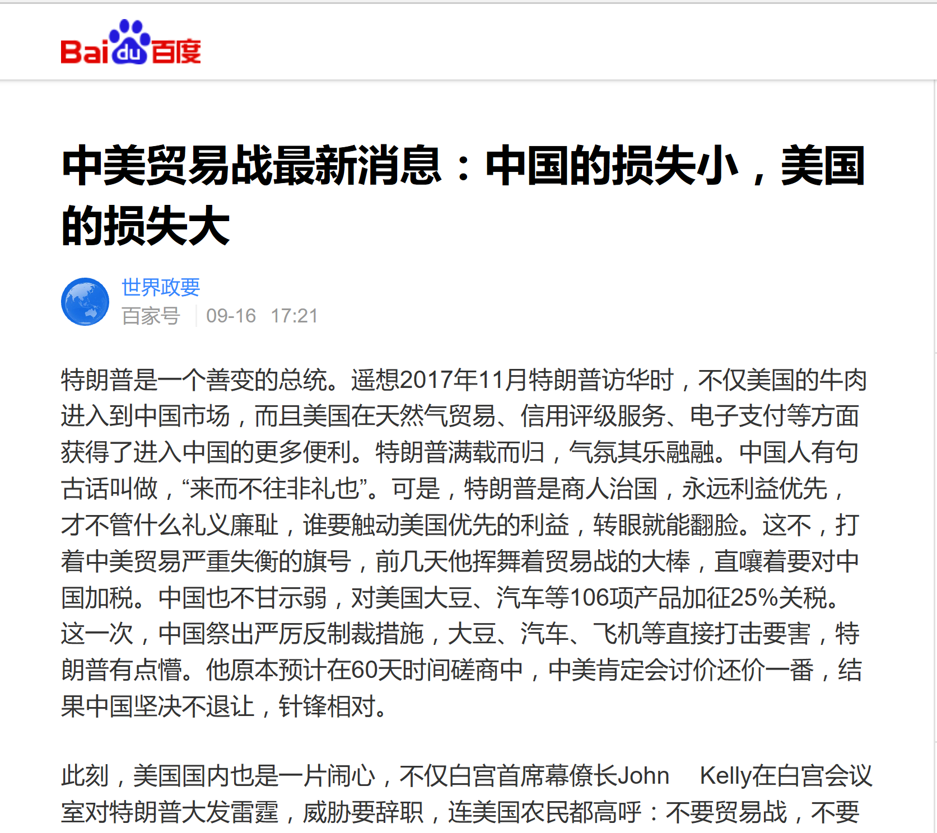
Web 搜索引擎

Slide 13
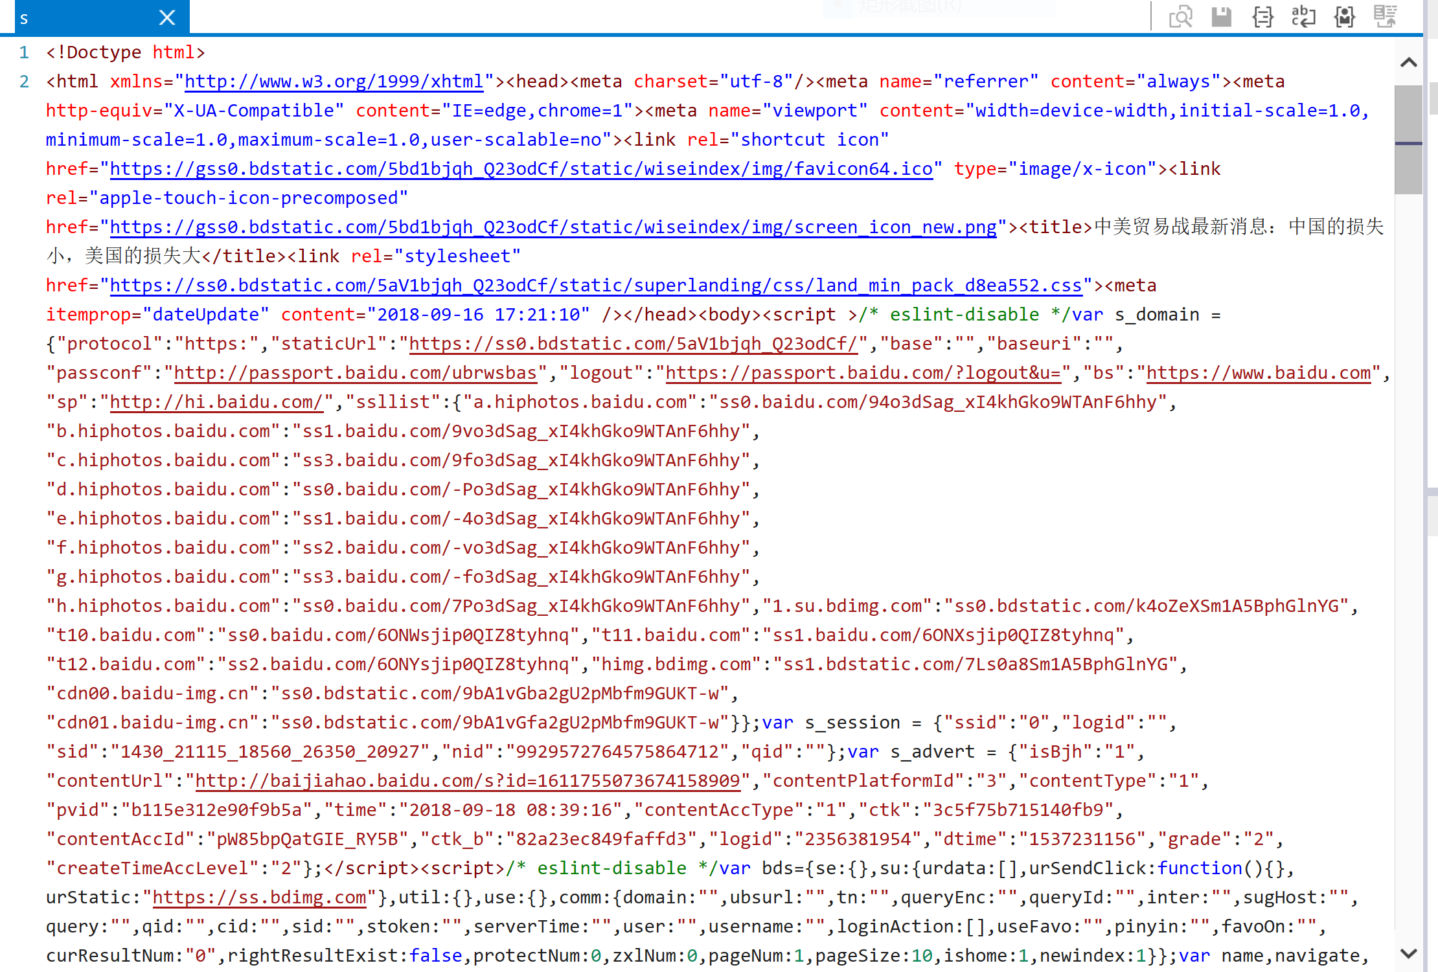
Web 搜索引擎

Slide 14
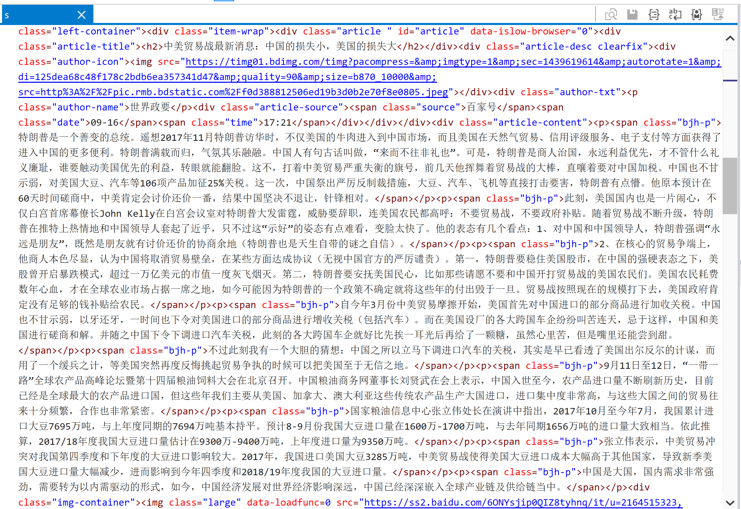
Web 搜索引擎

Slide 15
Web 搜索系统
2. 网页信息提取
1. 网页抓取
文献库
Web
Spider
Document
corpus
3. 建立倒排文档
IR
System
Query String
第七章 图
4. 查询输入
5. 网页查找
1. Page1
2. Page2
3. Page3
.
.
Ranked
Documents
6. 网页输出
Notes:
web搜索系统
对应作业 4

Slide 16
网页信息提取
html
head
body
<html>
<head> <title> 现代信息检索 <\title>
</head>
<body>
<table>
<tr>
<img src=1.gif>封面图</img><br>
</tr></table>
<table>
<tr><td>第一章：绪论 </td></tr>
<tr><td>第二章：检索模型 </td></tr>
<tr><td>第三章：查询语言 </td></tr>
<tr>
<a href= http://www.aa.com/bb.html>
参考文献 </a>
</tr></table>
</body>
</html>
title
table
table
现代信息检索
tr
tr
tr
第四章 串
封面图
td
td
td
参考文献
第六章 树与二叉树
第一章：绪论
第二章：检索模型
第三章：查询语言
现代信息检索
封面图
第一章：引论
第二章：检索模型
第三章：查询语言
参考文献
第三章 栈和队列

Slide 17
k₁ … k_{j} … k_{t}
特征词－文档矩阵
d₁
…
d_{i}
…
d_{n}
0
0
1
Title：
现代信息检索
Content：
第一章：引论
第二章：信息检索模型
第三章：查询语言
Anchor：
参考文献
… … …
Title：
现代信息检索
Content：
第一章：引论
第二章：信息检索模型
第三章：查询语言
Anchor：
参考文献
1. 现代信息检索
2. 封面图
3. 第一章：引论
4. 第二章：检索模型
5. 第三章：查询语言
6. 参考文献
1
1
0
第五章 数组
… … …
1
0
1
倒排文档
第二章 线性表
k₁
k₂
…
k_{t}
d₁
d₂
d₃
d₁
文档链表
d₂
字典
第九章 查找表
第十章 排序

Slide 18
1.1 数据结构的定位
1. 数值计算
2. 非数值计算
3. 数据结构的发展
4. 数据结构在软件开发中的位置

Slide 19
计算机程序所解决的两类问题：
1. 数值计算问题
求解线性方程组；
求解高次方程组；
模型（问题描述）：
算 法：
数学方程
迭代公式/近似计算
特点：侧重于建立算法，以算法为中心。
数据简单。

Slide 20
2. 非数值计算问题
主要解决数据处理、过程控制和决策等问题。
例: 将一组数据按大小进行排序。
模型:
算法:
一组数据的列表（线性表）
基本操作是“比较两个数的大小”
特点：算法简单，数据规模可能很大，
程序设计以数据为中心

Slide 21
对于非数值计算，程序设计的本质是：
选择一种好的数学模型（数据结构），
并加上一种好的算法
程序＝数据结构＋算法

Slide 22
数据结构是一门“描述现实世界实体的数学模型及其操作，以及它们在计算机中如何表示和实现”的学科。

Slide 23
3. 数据结构的发展
60年代前：程序设计主要解决数值计算问题，侧重于建立算法。以算法为中心。
60年代初：在编译和操作系统中出现数据结构的内容.
60年代中: 出现处理非数值计算问题的程序设计语言,以数据为中心的程序设计观点形成。
60年代末: 开始出现数据结构课，但最初是“图论”的同义语。称为“离散数学结构”。
70年代初: 出现大型程序，软件相对独立，结构化程序设计方法学得到重视，
数据结构课的地位确立。
1978年： 国内首次开设“数据结构”课。

Slide 24
4. 数据结构在软件开发中的地位
系统分析
系统设计
数据结构设计 （数据建模）
系统实现
软件开发人员必须具备的素质：
1.熟练掌握程序设计语言(程序员)；
2.深厚的数据结构功底(架构师)；
3.准确了解应用领域(总工程师)；
系统维护

Slide 25
第一章 绪 论
1.1 数据结构的定位
1.2 基本概念
1.3 算法和算法的分析

Slide 26
1.2 基本概念
一、数据与数据结构
二、数据类型
三、抽象数据类型

Slide 27
一、数据与数据结构
1. 数据
2. 数据元素
3. 数据项
4. 数据结构
5. 分类
6. 二元组
7. 逻辑结构和物理结构
8. 存储结构
9. 顺序映象
10.链式映象

Slide 28
数据：
是事实或观察的结果，是用于表示客观事物的未经加工的原始素材。数据可以是连续的值，比如声音、图像，称为模拟数据。也可以是离散的，如符号、文字，称为数字数据。在计算机系统中，数据以二进制信息单元0,1的形式表示。
信息：
信息是数据的内涵，信息是加载于数据之上，对数据作具有含义的解释。

Slide 29
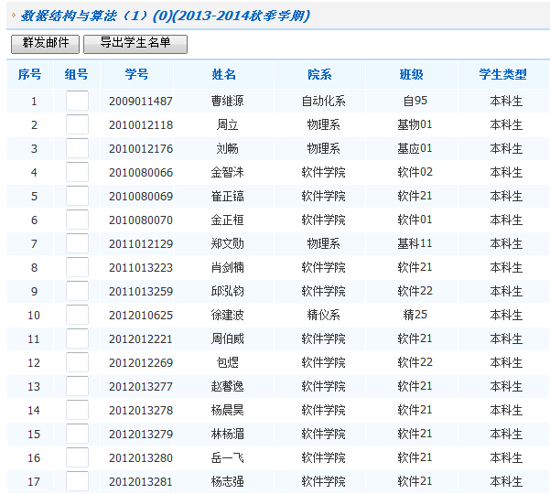
数据元素
数据
数据项
数据项
数据项

Slide 30
1.数据
所有能被输入到计算机中，且能被计算机处理的符号(数值、字符等)的集合。
2.数据元素
如果把数据作为一个集合，则集合中的每一个独立“个体”称为数据元素。数据元素是数据结构中讨论的基本单位。

Slide 31
3.数据项
数据元素也可以由若干数据项构成。
例如：
描述一个学生信息的数据元素
姓 名学 号班 号性别出生日期入学成绩
年 月 日
原子项
称之为组合项

Slide 32
4. 数据结构
对于一个有相同特性的数据元素的集合，如果在数据元素之间存在一种或多种特定的关系，则称为一个数据结构。
带结构的数据元素的集合
指的是数据元素之间存在的关系
不同的“关系”构成不同的“结构”

Slide 33
5.分类
从关系或结构分，数据结构可归结为以下四类:
线性结构
树形结构
图状结构
集合结构

Slide 34
数据元素1
数据元素2
数据元素3

Slide 35
例如，在2行3列的二维数组
{a1, a2, a3, a4, a5, a6}中的六个元素之间存在什么关系？
a1 a2 a3
a4 a5 a6
按行的次序关系:
按列的次序关系:
row = {<a1,a2>,<a2,a3>,<a4,a5>,<a5,a6>}
col = {<a1,a4>,<a2,a5>,<a3,a6>}
a1 a3 a5
a2 a4 a6
a1 a2 a3
a4 a5 a6

Slide 36
6.数据结构的形式定义:
数据结构是一个二元组
Data_Structures = (D, S)
其中:D 是数据元素的有限集(数据)，
S 是 D上关系的有限集(结构)。

Slide 37
例如:定义 “班级”为一个数据结构
Class = (D, S)
D = { a, b₁,…,b_{n}, c₁,…c_{n}, d₁,…d_{n} }
S = { R₁, R₂ }
R1 = { <a, b₁>,<a, c₁>,<a, d₁>}
R2 = { <b₁, b_{j}>, <c₁, c_{j}>, <d₁, d_{j}>
| j = 2, 3, …, n }

Slide 38
7. 逻辑结构和物理结构
数据结构包括“逻辑结构” 和“物理结构”两个方面(层次):
逻辑结构 是对数据元素之间的逻辑关系的描述。它对应一个数据元素的集合和定义在此集合上的若干关系;
物理结构 是逻辑结构在计算机中的表示和实现，故又称“存储结构” 。

Slide 39
8. 数据结构的存储结构
— 逻辑结构在存储器中的映象
“数据元素”的映象
数据元素可以被映象为二进制位串
(321)₁₀ = (501)₈ = (101000001)₂
A = (101)₈ = (001000001)₂
“关系”的映象
顺序、链式、散列、索引

Slide 40
9. 顺序映象
< x，y >
以相对的存储位置表示前驱和后继关系
例如:令 y 的存储位置和 x 的存储位置之间差一个常量 C
而 C 是一个隐含值，整个存储结构中只含数据元素本身的信息
x y

Slide 41
10. 链式映象
< x，y >
以附加信息(指针)表示后继关系
需要用一个和 x 在一起的附加信息指示 y 的存储位置
y x
散列 索引

Slide 42
第一章 绪 论
1.1 数据结构的定位
1.2 基本概念
1.3 算法和算法的分析

Slide 43
1.2 基本概念
一、数据与数据结构
二、数据类型
三、抽象数据类型

Slide 44
二、数据类型
在用高级程序语言编写的程序中,通常需要对程序中出现的每个变量、常量或表达式，明确说明它们所属的数据类型。

Slide 45
例如，C 语言中提供的基本数据类型有:
整型： short int，int，long int
实型： float，double，long double
字符型：char
数据类型 是一个(具有相同结构)数据集合和定义在此集合上的一组操作的总称。

Slide 46
问题1: 为什么要定义数据类型？
给数据分配存储空间，实现对数据的操作，规范化；
将算法的顶层设计与底层实现隔开，模块化；
2) 将可能出现的错误局部化，可维护；
问题2：是否所有的计算机语言都需要声明数据类型？
不是，汇编语言不需要声明数据类型。
问题3: 不同高级语言的数据类型定义是否相同？
不同。
这就导致不同语言编写的程序不能互操作。

Slide 47
1.2 基本概念
一、数据与数据结构
二、数据类型
三、抽象数据类型

Slide 48
三、抽象数据类型
(Abstract Data Type 简称ADT)
是指一个数学模型以及定义在此数学模型上的一组操作。
抽象数据类型与具体实现的语言无关

Slide 49
抽象数据类型的描述方法
抽象数据类型可用（D，S，P）三元组表示
其中，D 是数据对象，
S 是 D 上的关系集，
P 是对 D 的基本操作集。

Slide 50
ADT 抽象数据类型名 {
数据对象：〈数据对象的定义〉
数据关系：〈数据关系的定义〉
基本操作：〈基本操作的定义〉
} ADT 抽象数据类型名
其中基本操作的定义格式为:
基本操作名（参数表）
初始条件：〈初始条件描述〉
操作结果：〈操作结果描述〉

Slide 51
例如，定义抽象数据类型“复数”
ADT Complex {
数据对象：
D＝{r_{i},v_{i}｜r_{i},v_{i}∈RealSet, i=1,2,…, }
数据关系：
R1＝{<r_{i},v_{i}> | r₁是复数的实数部分,
| v₂ 是复数的虚数部分}

Slide 52
基本操作：
AssignComplex( &Z, v1, v2 )
初始条件：&Z为非空。
操作结果：构造复数Z,其实部和虚部
分别被赋以参数v1 和v2 的值。
DestroyComplex( &Z)
初始条件：复数Z存在。
操作结果：复数Z被销毁。
GetReal( Z, &realPart )
初始条件：复数已存在。
操作结果：用realPart返回复数Z的实部值。

Slide 53
GetImag( Z, &ImagPart )
初始条件：复数已存在。
操作结果：用ImagPart返回复数Z的虚部值。
Add( z1, z2, &sum )
初始条件：z1, z2是复数。
操作结果：用sum返回两个复数z1, z2 的
和值。
} ADT Complex

Slide 54
函数调用时的参数传递
Add( z1, z2, &sum )
按值传递：
把实参的值传到被调用函数的副本中。被调用函数修改的是副本的值，实参不变。
按引用传递&:
被传递的不是实参的值，而是实参的地址。被调用函数通过地址存取被引用的实参，函数执行后实参的值将发生改变。
void swap(int &i, int &j)
{
int t=j;
j=i;
i=t;
}
void swap(int i, int j)
int a=1;b=2;
swap(a,b);
a=？
b=？
a=2
b=1
a=1
b=2

Slide 55
数据:
计算机处理的符号(数值、字符等)的集合
数据元素:
数据集合的个体，数据结构中的基本单位
数据结构:
带结构的数据元素的集合（D,S）
数据类型:
（相同结构的）数据的集合和一组操作
抽象数据类型:
数学模型和一组操作（D,S,P）

Slide 56
第一章 绪 论
1.1 数据结构的定位
1.2 基本概念
1.3 算法和算法的分析

Slide 57
1.3 算法和算法的分析
一、算法
二、算法设计的原则
三、算法效率的度量方法和准则

Slide 58
一、算法
算法是为了解决某类问题而规定的一个有限长的操作序列。一个算法必须满足以下五个重要特性：
1．有穷性 2．确定性 3．可行性
4．有输入 5．有输出

Slide 59
1．有穷性 对于任意一组合法输入值，在执行有穷步骤之后一定能结束，即：算法中的每个步骤都能在有限时间内完成；
2．确定性 对于每种情况下所应执行的操作，在算法中都有确切的规定。并在任何条件下，算法都只有一条执行路径；即对于相同的输入只能够得出相同的输出。

Slide 60
3．可行性 算法中的所有操作都必须足够基本，都可以通过已经实现的基本操作运算有限次实现之；
4．有输入 作为算法加工对象的量值，通常体现为算法中的一组变量。有些输入量需要在算法执行过程中输入，而有的算法表面上可以没有输入，实际上已被嵌入算法之中；

Slide 61
5．有输出 它是一组与“输入”有确
定关系的量值，是算法进行信息加工后得到的结果，这种确定关系即为算法的功能。

Slide 62
1.3 算法和算法的分析
一、算法
二、算法设计的原则
三、算法效率的度量方法和准则

Slide 63
二、算法设计的原则
设计算法时，通常应考虑达到以下目标：
1．正确性
2. 可读性
3．健壮性
4．高效率与低存储量需求

Slide 64
1．正确性
首先，算法应当满足以“规格说明”方式给出的需求。
其次，对算法是否“正确”的理解可以有以下四个层次：
a．程序中不含语法错误；
b．程序对于几组输入数据能够得出满足要求的结果；

Slide 65
c．程序对于精心选择的、典型、苛刻且带有刁难性的几组输入数据能够得出满足要求的结果；
d．程序对于一切合法的输入数据都能得出满足要求的结果；
通常以第 c 层意义的正确性作为衡量一个算法是否合格的标准。

Slide 66
2. 可读性
算法主要是为了人的阅读与交流，其次才是为计算机执行。因此算法应该易于人的理解；另一方面，晦涩难读的程序易于隐藏较多错误而难以调试；

Slide 67
3．健壮性
当输入的数据非法时，算法应当恰当地作出反映或进行相应处理，而不是产生莫名奇妙的输出结果。并且，处理出错的方法不应是中断程序的执行，而应是返回一个表示错误或错误性质的值，以便在更高的抽象层次上进行处理。

Slide 68
4．高效率与低存储量需求
通常，效率指的是算法执行时间;存储量指的是算法执行过程中所需的最大存储空间。两者都与问题的规模有关。在有些情况下，两者相互矛盾。

Slide 69
1.3 算法和算法的分析
一、算法
二、算法设计的原则
三、算法效率的度量方法和准则

Slide 70
三、算法效率的度量方法和准则
通常有两种衡量算法效率的方法:
事后统计法
缺点：1。必须执行程序
2。其它因素掩盖算法本质
事前分析估算法

Slide 71
算法执行时间相关的因素：
1．计算机执行指令的速度；
2．编译程序产生的机器代码的质量；
3．编写程序的语言；
4．问题的规模；
5．算法选用的策略；

Slide 72
两种评估算法执行时间的方法：
1。关键操作计数: 找出一个或多个关键操作，确定这些关键操作的执行次数。
2。总执行步数：程序中所有语句的执行次数（语句频度）之和。

Slide 73
void mult(int a[], int b[], int& c[] ) {
// 以二维数组存储矩阵元素，c 为 a 和 b 的乘积
for (i=1; i<=n; ++i)
for (j=1; j<=n; ++j) {
c[i,j] = 0;
for (k=1; k<=n; ++k)
c[i,j] += a[i,k]*b[k,j];
} //for
} //mult
例
一
两
个
矩
阵
相
乘
n+1
n(n+1)
n²
n² (n+1)
n³
总执行步数：
2n³ ＋ 3n² ＋2n＋1
关键操作计数：
n³

Slide 74
两种方法都不能够精确地描述时间复杂度：
关键操作计数：忽略了其他操作；
总执行步数：“执行步”的概念不精确
但是，如果两个程序之间的总执行步数（或操作计数）相差非常大，则可以非常肯定的预测时间复杂度。
如：3n＋3 与 100n²＋10
如果两个算法的总执行步数在规模上有至少一个数量级的差距，则可以比较这两个算法的时间复杂度。

Slide 75
时间复杂度的渐进表示法：
前面矩阵相乘算法的总执行步数：
f(n) = 2n³ + 3n² + 2n +1
当n趋于无穷大时,把总执行步数函数f(n)对n的数量级(阶)称为算法的渐近时间复杂度T(n)
T(n) = n³
T(n) = O(n³) 大O表示“渐近”
称：算法的时间复杂度 T(n) 渐近于 n³
即：随着问题规模 n 的增长，算法执行时间的增长率 和 T(n) 的增长率相同。

Slide 76
例：设有两个算法在同一机器上运行，其操作计数分别为 100n² 和 2^{n}.
问： 那一个算法的更快？
前一个算法 T(n) = O(n²)
后一个算法 T(n) = O(2^{n})
如果 f(n) = 100n²＋5*2^{n}
那么 T(n) = ？
f(n)= nlogn＋n²
T(n) = ？
O( 2^{n} )
O( n² )

Slide 77
void select_sort(int& a[ ], int n) {
// 将 a 中整数序列重新排列成自小至大有序的整数序列。
} // select_sort
例
二
选
择
排
序
for ( i = 0; i< n; ++i ) {
if ( j != i ) a[j] ←→ a[i]
}
n+1
j = i; // 选择第 i 个最小元素
for ( k = i+1; k ≤ n; ++k )
if ( a[j] > a[k] ) j = k;
n
n(n+1)/2
n(n-1)/2
n
i
i
5, 8, 10, 3, 21, 4, 20
3, 8, 10 ,5, 21, 4, 20
j k
j=k
j k
时间复杂度: O(n²)

Slide 78
有时, 算法的时间复杂度不仅依赖于问题规模n，还与输入实例的初始状态有关。
例：在数组 A[n] 中查找一个给定值 k ：
int i = n;
while ( i >= 1 && A[i] != k )
i--;
return i;
最好的执行次数： f(n) = 1
最坏的执行次数： f(n) = n
平均执行次数(等概率): f(n)= (n+1)/2
平均时间复杂度(等概率)： T(n) = O(n)

Slide 79
第一章 绪 论
1.1 数据结构的定位
1.2 基本概念
1.3 算法和算法的分析

